Slide 1

Администрация города Твери
Анализ обращений граждан,
поступивших в администрацию города Твери
в IV квартале 2018 года

Slide 2
Количество поступивших обращений
В отчетном периоде в администрацию города Твери поступило 2464 обращения, что на 128 обращений (5%) больше, чем во 4 квартале 2017 года (2336).
* Учтены обращения физических и юридических лиц
В общем количестве обращений жителями города поставлено 2602 вопроса, что на 127 вопросов (5%) больше, чем в аналогичном периоде 2017 года (2475 вопросов).

Slide 3
Количество поступивших обращений и количество вопросов, поднятых в них, в 1,2,3, 4 кварталах
количество поступивших обращений | 1 кв 2018 года | 2 кв 2018 года | 3 кв 2018 года | 4 кв 2018 года | 1 кв 2017 года | 2 кв 2017 года | 3 кв 2017 года | 4 кв 2017 года | динамика 2018 к 2017 | динамика , %
 | 1663 | 2469 | 3213 | 2464 | 1953 | 2445 | 2522 | 2336 | 553 | 6%
итого год | 9809 |  |  |  | 9256
количество вопросов, поднятых в обращениях | 1 кв 2018 года | 2 кв 2018 года | 3 кв 2018 года | 4 кв 2018 года | 1 кв 2017 года | 2 кв 2017 года | 3 кв 2017 года | 4 кв 2017 года | динамика 2018 к 2017 | динамика, %
 | 1734 | 2721 | 3439 | 2602 | 2071 | 2583 | 2662 | 2475 | 705 | 7%
итого год | 10496 |  |  |  | 9791

Slide 4
РАСПРЕДЕЛЕНИЕ ОБРАЩЕНИЙ по РАЗДЕЛАМ, ШТ, %
В отчетном периоде отмечается увеличение количества обращений по разделам: «Государство, общество, политика», «Экономика».

Slide 5

Количество обращений по каналу поступления

Slide 6
Актуальные вопросы раздела
"Государство, общество, политика"

Slide 7
Актуальные вопросы раздела "Социальная сфера"

Slide 8
Актуальные вопросы раздела "Экономика"

Slide 9
Актуальные вопросы раздела "Оборона, безопасность, законность"

Slide 10
Актуальные вопросы раздела "Жилищно-коммунальная сфера»

Slide 11


Slide 12
Обращения, поступившие из Прокуратуры в 4 квартале

Slide 13
Администрация города Твери
Анализ обращений граждан,
поступивших в администрацию города Твери
в 2018 году
Докладчик: Е.А. Микляева

Slide 14
РАСПРЕДЕЛЕНИЕ ОБРАЩЕНИЙ ПО РАЗДЕЛАМ, ШТ

Slide 15
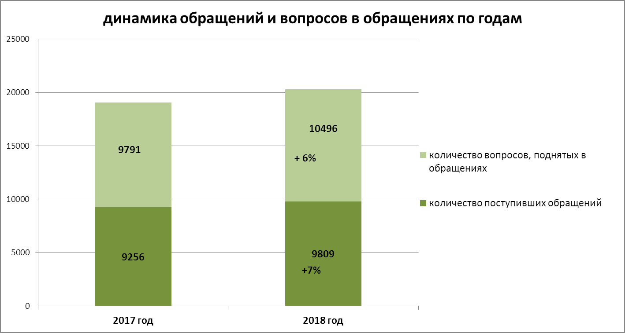
ДИНАМИКА ОБРАЩЕНИЙ ПО ГОДАМ, ШТ

Slide 16
РЕЗУЛЬТАТЫ РАССМОТРЕНИЯ ОБРАЩЕНИЙ ПО ГОДАМ, ШТ

Slide 17
АКТУАЛЬНЫЕ ТЕМЫ ОБРАЩЕНИЙ ПО ГОДАМ, ШТ

Slide 18
ОБРАЩЕНИЯ ИЗ ПРОКУРАТУРЫ, ШТ
2,74%

Slide 19
Спасибо за внимание!
Администрация города Твери

